Slide 2
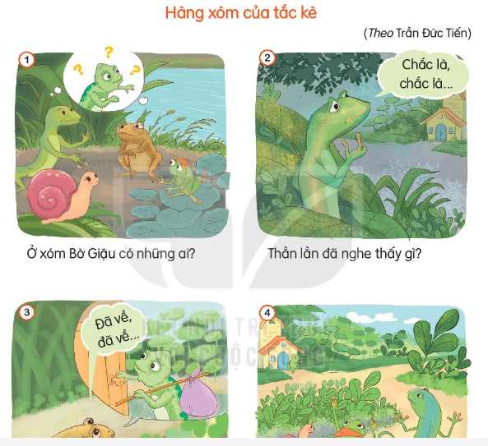
Hàng xóm của tắc kè
Dự đoán
nội dung
câu chuyện

Slide 3
Nghe kể
Lắng nghe
và ghi nhớ

Slide 4
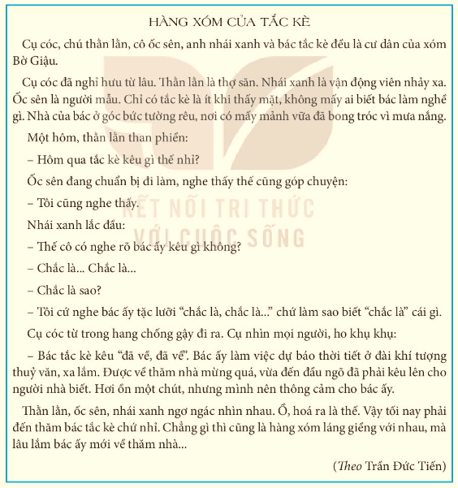

Slide 5
Nói về nội dung
mỗi bức tranh

Slide 6
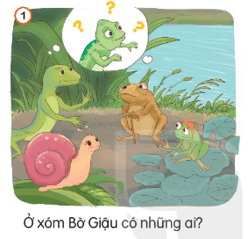
Nói về nội dung mỗi bức tranh
Ở xóm Bờ Giậu có cụ cóc, chú thằn lằn, cô ốc sên, anh nhái xanh và bác tắc kè

Slide 7
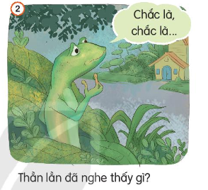
Nói về nội dung mỗi bức tranh
Thằn lằn nghe thấy tiếng tắc kè kêu.

Slide 8
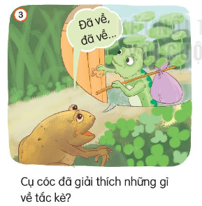
Nói về nội dung mỗi bức tranh
Cụ cóc giải thích tắc kè làm việc dự báo ở đài khí tượng thủy văn rất xa, được về thăm nhà mừng quá, vừa đến đầu ngõ đã phải kêu lên cho người nhà biết

Slide 9
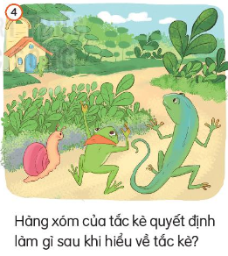
Nói về nội dung mỗi bức tranh
Hàng xóm của tắc kè quyết định đến thăm tắc kè.
Notes:
Thiết kế: Hương Thảo – tranthao121004@gmail.com

Slide 10
Kể từng đoạn
câu chuyện

Slide 11
Kể chuyện trong nhóm
1. Đúng nội dung
2. Sử dụng ánh mắt,
cử chỉ, giọng điệu

Slide 12
Kể trước lớp toàn bộ câu chuyện
1. Đúng nội dung
2. Sử dụng ánh mắt,
cử chỉ, giọng điệu
Notes:
Thiết kế: Hương Thảo – tranthao121004@gmail.com

Slide 13
Theo em, ý nghĩa của câu chuyện là gì?
Em thích nhân vật nào nhất? Vì sao?

Slide 14
Ý nghĩa câu chuyện
Câu chuyện cho ta thấy, dù sống ở đâu cũng phải tôn trọng những người sống xung quanh. Ta phải giữ gìn trật tự để khong làm ảnh hưởng đến người khác. Nhưng đồng thời, ta cũng biết nên biết thông cảm với hàng xóm nếu họ có lỡ làm phiền ta vì hoàn cảnh đặc biệt. Hàng xóm láng giềng cần biết thông cảm tôn trọng lẫn nhau)

Slide 15
LOGO
Hương Thảo – tranthao121004@gmail.com

